Slide 1

^{PREZENTACJA DLA KLASY 2 SP}
^{DO LEKCJI 50}
BYĆ PRAWDZIWYM PRZYJACIELEM CHRYSTUSA

Slide 2
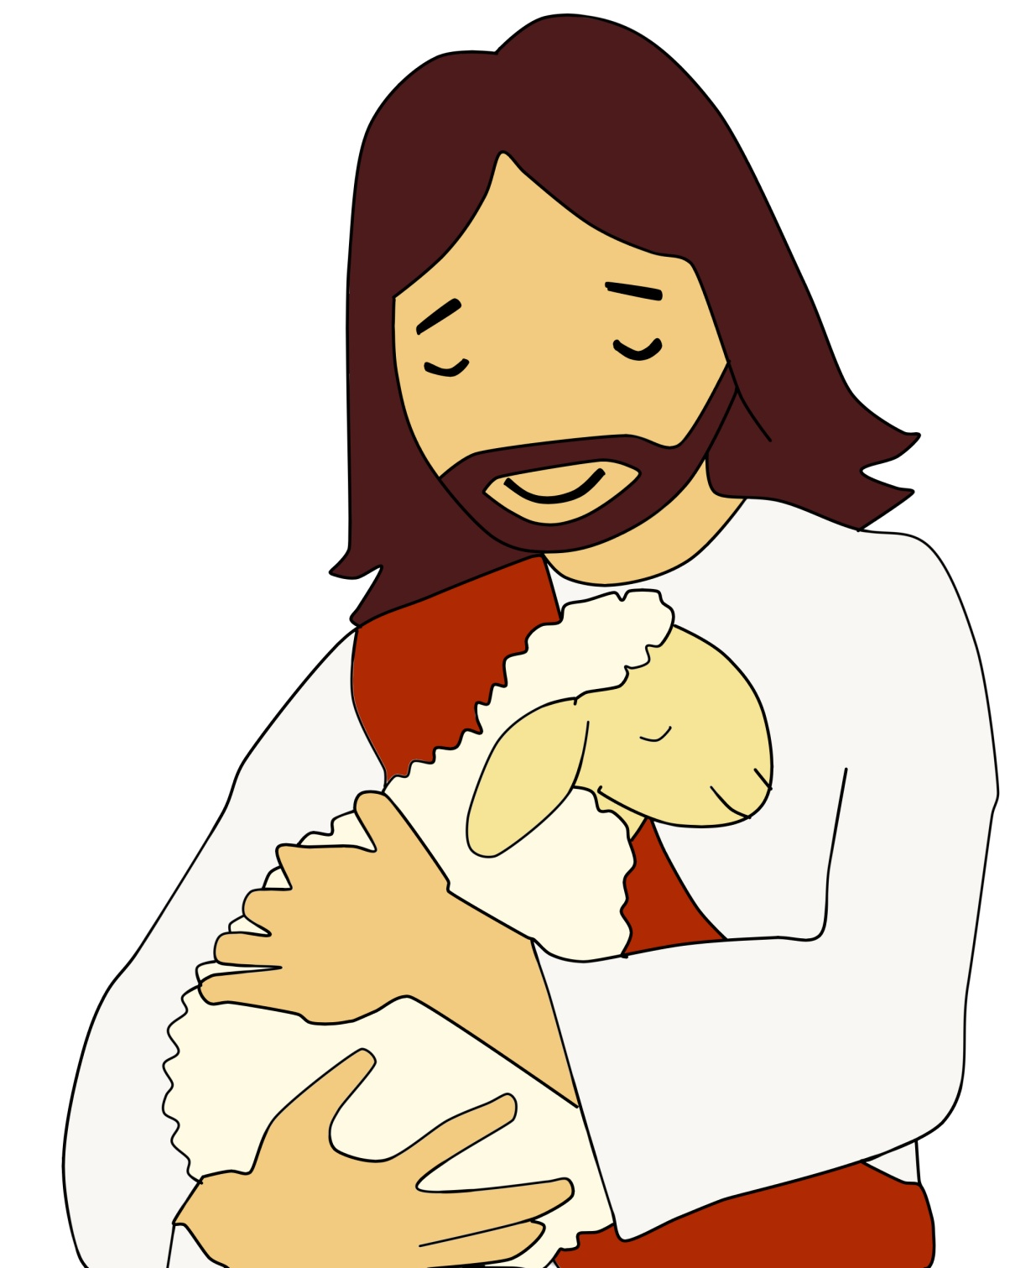

BYĆ PRAWDZIWYM PRZYJACIELEM CHRYSTUSA

Slide 3

Jezus nazywa nas swoimi przyjaciółmi wtedy, kiedy czynimy to,
co On nam przykazuje. [zob. J 15, 14]
1

Slide 4

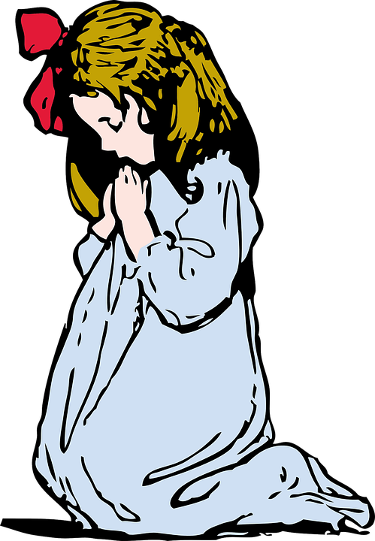

Jesteśmy Jego przyjaciółmi wtedy, kiedy:
BIBLIA
Słuchamy Jego słów
Modlimy się
Uczestniczymy w Mszy Świętej
2

Slide 5
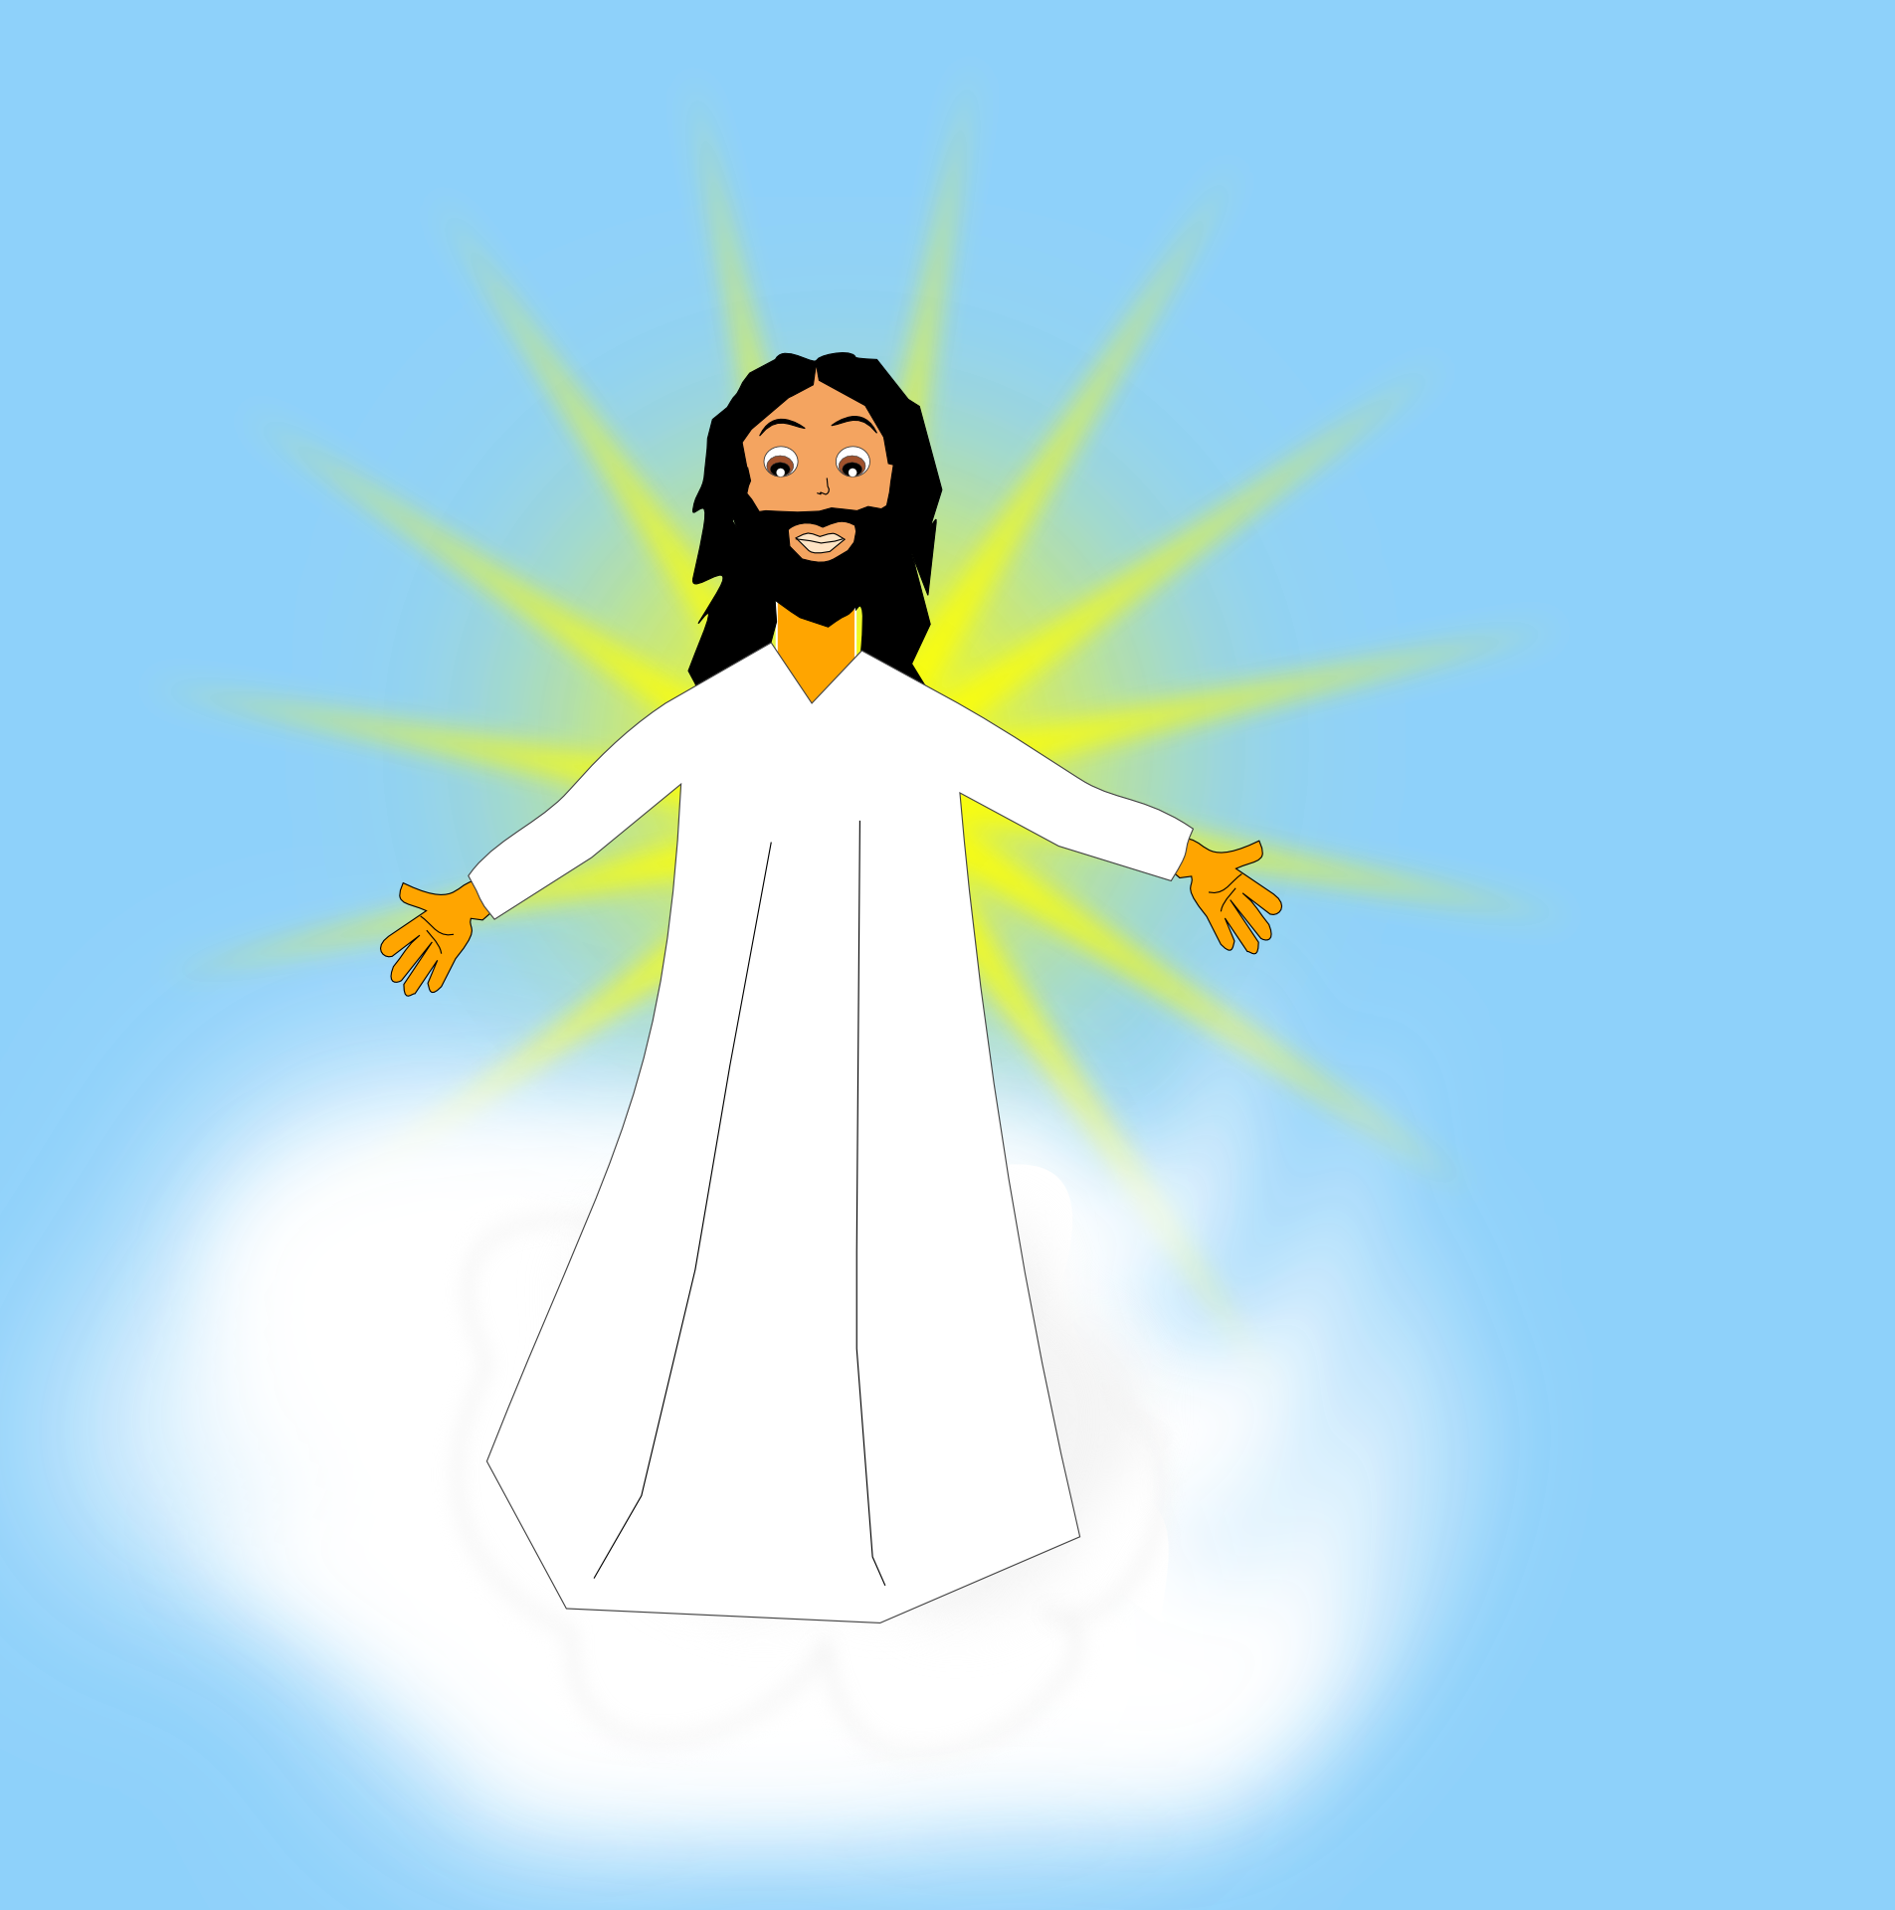
1. Mam Przyjaciela, który bardzo kocha,
mnie kocha, mnie kocha.
Mam Przyjaciela, który bardzo kocha –
a Imię Jego Jezus.
ref.: Zawsze razem z Nim pracuję,
z Nim raduję się
i dla Niego pragnę żyć.
2. Masz Przyjaciela, który bardzo kocha,
cię kocha, cię kocha.
Masz Przyjaciela, który bardzo kocha –
a imię Jego Jezus.
3

Slide 6

Przed nami wakacje, prawdziwy przyjaciel nie zapomina w tym czasie o Bogu – swoim najlepszym przyjacielu.
4

Slide 7
^{BIBLIOGRAFIA}
Kochamy Pana Jezusa. Podręcznik dla klasy drugiej szkoły podstawowej, red. ks. prof. J. Szpet, D. Jackowiak. Wydawnictwo Święty Wojciech, Poznań 2012, s. 124-125.
Kochamy Pana Jezusa. Poradnik metodyczny. Druga klasa szkoły podstawowej,
red. ks. prof. J. Szpet, D. Jackowiak. Wydawnictwo Święty Wojciech, Poznań 2012,
^{s. 229-233.}
Śpiewajmy Panu. Śpiewnik pieśni i piosenek religijnych, red. ks. P. Lisowski, A. Lewa. Archidiecezjalne Wydawnictwo Łódzkie, Łódź 1995, nr 621.
^{FOTOGRAFIE}
^{pixabay.com}
5

